Slide 1
第14章：多线程编程
优雅的停止线程

Slide 2
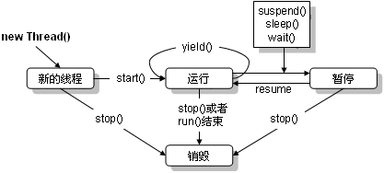
线程生命周期
被废弃的线程生命周期控制方法：
停止多线程：public void stop()；
挂起线程：public final void suspend​()；
恢复挂起的线程执行：public final void resume​()；

Slide 3
范例：柔和的停止线程运行
package cn.mldn.demo; public class ThreadDemo { public static boolean flag = true;// 线程停止标记 public static void main(String[] args) throws Exception { new Thread(() -> {// 新的线程对象 long num = 0; while (flag) { // 判断标记 try { Thread.sleep(50); } catch (InterruptedException e) { e.printStackTrace(); } System.out.println(Thread.currentThread().getName() + "正在运行、num = " + num++); } }, "执行线程").start(); Thread.sleep(200); // 运行200毫秒 flag = false; // 停止线程，修改执行标记 } }

Slide 4
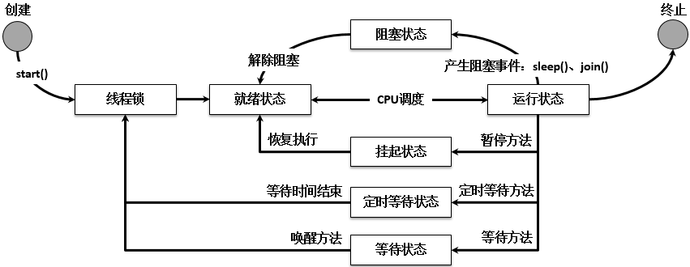
多线程完整运行状态

